Slide 1
Logistika
-
Sklady 2. část,
manipulace
Cílem přednášky je pojednat o výkonnosti skladových operací a manipulační technice
.
Šárka Čemerková
Garant předmětu a přednášející

Slide 2
Logistika
-
Sklady 2. část, manipulace
Layout skladu
Měření a hodnocení produktivity skladových operací
Informační zabezpečení
Finanční aspekty skladování
Zařízení pro manipulaci s materiály
.
Struktura přednášky

Slide 3
LAYOUT SKLADU
kde ve skladu by měly být výrobky/materiály umístěny
optimální stavební a prostorové uspořádání skladu konkrétního podniku se liší
vliv výkonnosti manipulačních zařízení, dopravních pásů, automatických systémů

Slide 4
pravidla:
kompatibilita
komplementarita
oblíbenost
FIFO vs. LIFO

Slide 5
základní způsoby skladování:
náhodné (volné, chaotické):
na nejbližší volné místo
maximální využití skladovacích prostor
nutná IT podpora
na vyhrazeném místě:
pevně vyhrazené místo
nižší využití skladových prostor
zejména ve skladech s manuální obsluhou

Slide 6
Měření a hodnocení produktivity skladových operací
produktivita – vytížení – výkonnost
“nelze řídit to, co se neměří”
nejdůležitější oblasti měření:
ZS
přesnost údajů
vytížení skladu
produktivita pracovních sil
Notes:
Produktivita = reálný výstupu za jednotku času, např. počet krabic, které skladník uloží za hodinu práce. Vytížení = poměr využité kapacity k dostupné kapacitě, např. využití paletového prostoru ve skladu nebo v případě pracovníka ve skladu může jít využití jeho pracovní doby skutečnou prací. Výkon = poměr skutečného výstupu ku standardnímu výstupu, např. počet zmanipulovaných položek pracovníkem za stanovenou časovou jednotku vzhledem k počtu položek, které měl pracovník dle THN za tuto časovou jednotku práce zmanipulovat

Slide 7
Programy na zlepšení produktivity
Programy založené na metodách
Programy založené na technologii
Systémově orientované programy
Programy založené na motivaci/školení

Slide 8
Přenos informací o skladovaných materiálech a produktech
současně s přesunem a skladováním produktů
potřeba aktuálních informací
význam IT ve všech funkcích skladování
zavedení IT spojeno s významnými přínosy

Slide 9
Počítačové datové soubory
Skladová činnost
Počítačové výstupy
Příjem zboží a kontrola kvality
Aktualizace zásob
Požadavky
Stav zásob
Uskladnění
Umístění zásob Počet cyklů
Rozmístění zásob
Vyzvedávání zboží
Seznamy zboží pro vyzvednutí
Nevyřízené objednávky
Třídění a balení
Štítky, balící listy, aktualizace zásob
Běžný logistický postup
Expedice
Plány přepravy
Pracovní normy
Hlášení o produktivitě
Výkazy produktivity

Slide 10
Syndromy neefektivní funkce skladu
přebytečná nebo nadměrná manipulace
nízké využití skladové plochy a prostoru
nadměrné náklady na údržbu a výpadky kvůli zastaralým zařízením
zastaralé způsoby příjmu a expedice zboží
zastaralé způsoby počítačového zpracování rutinních transakcí

Slide 11
Finanční aspekty skladování
skladování = riziko
nutnost sledovat náklady podle činností
problém nedostatku finančních dat
malé výrobní série = malý objem zásob vs. náklady na časté přestavění výrobní linky
úspory z rozsahu výroby = větší zásoby a zvýšené požadavky na skladování

Slide 12
Zařízení pro manipulaci s materiály
nosné prvky skladování
jedna z hlavních kapitálových investic
členíme dle funkcí, které vykonávají:
uskladnění
vyzvedávání zboží
doprava a třídění
expedice zboží

Slide 13
Manuální systémy
vysoká míra pružnosti – využívají ten nejpružnější manipulační systém – lidi
lidé = chyby
méně investičně náročné

Slide 14
Zařízení pro uskladnění a vyzvedávání zboží
regály
policové systémy
zásuvkové systémy
mechanická zařízení s obsluhou (např. vysokozdvižné vidlicové vozíky)

Slide 15
Zařízení | Typ materiálu | Výhody | Další informace
Klasické paletové regály | Zboží na paletách | Dobrá hustota skladování, dobré zabezpečení zboží | Hustotu skladování lze zvýšit ukládáním dvou palet za sebe
Vjezdové paletové regály | Zboží na paletách | Možno použít vidlicové zvedací vozíky, dobrá hustota skladování | Zvedací vozíky mají přístup pouze z jednoho směru
Průjezdové paletové regály | Zboží na paletách | Dtto výše | Zvedací vozíky mají přístup z obou stran
Výškové regálové zakladače | Zboží na paletách | Velmi vysoká hustota skladování | Použití v kombinaci s automatizovaným systémem uskladňování a vyhledávání
Konzolové regály | Zboží dlouhé délky nebo v rolích | Vhodné pro skladování zboží s problematickým tvarem | Každou skladovou položku lze skladovat v odděleném regálu

Slide 16
Paletové stohovací konstrukce | Díly zvláštních tvarů nebo rozbitné díly | Lze stohovat i nestohovatelné produkty | Je možné je rozmontovat
Stohovací regály | Díly zvláštních tvarů nebo rozbitné díly | Dtto výše | Je možné je složit a naskládat na sebe
Spádové regály | Jednotlivě balené výrobky/krabice | Vysoká hustota skladování, zboží se posunuje samospádem | Tok materiálů v systému FIFO nebo LIFO
Policové systémy | Drobné, volně ložené výrobky nebo krabice | Malé náklady | Pro dosažení větší flexibility lze kombinovat se zásuvkami
Zásuvkové systémy | Drobné součástky a nástroje | Ke všem dílům je snadný přístup, dobré zabezpečení zboží | Systém lze rozčlenit pro mnoho typů skladových položek
Posuvné regálové nebo policové systémy | Zboží na paletách, volně ložené materiály, krabice | Může snížit potřebnou skladovou plochu až o polovinu | Přichází vybaveno bezpečnostním zařízením

Slide 17
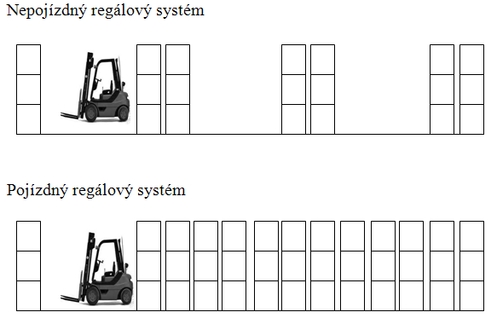

Slide 18
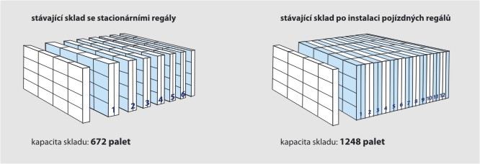

Slide 19
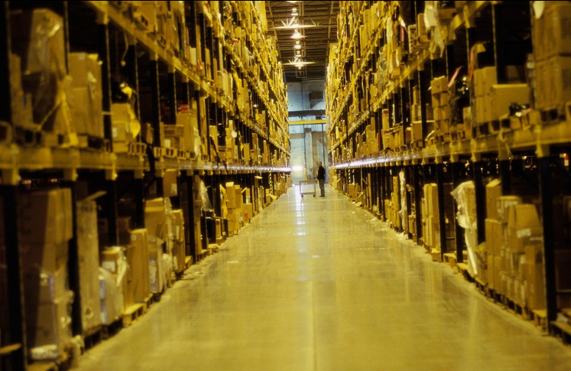
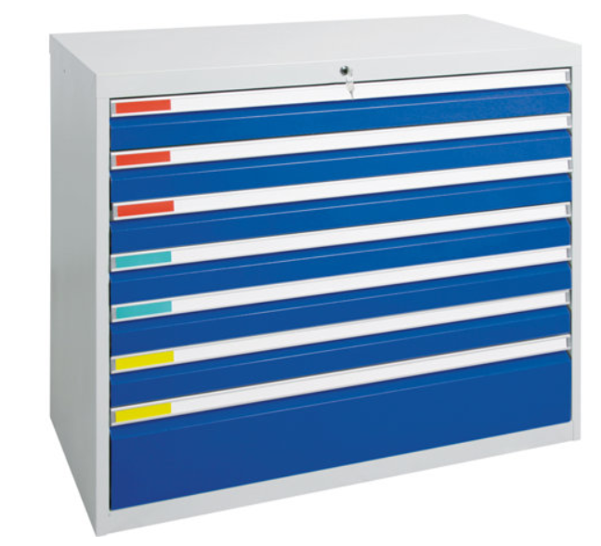
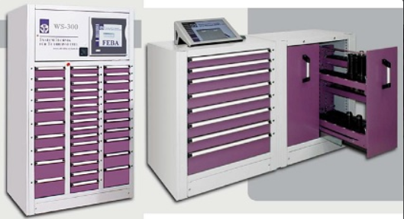

Slide 20
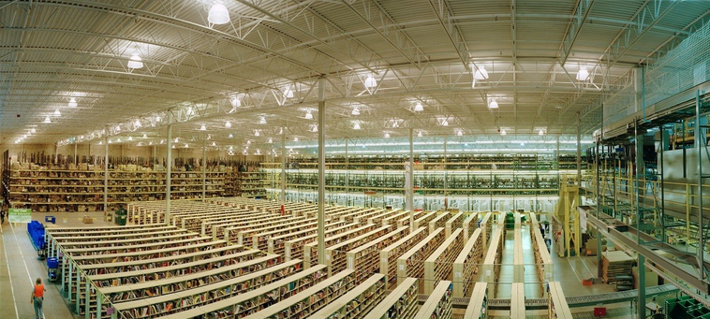

Slide 21
Zařízení pro dopravu a třídění
motorová nebo bezmotorová zařízení (vidlicové zvedací vozíky, plošinové vozíky, jeřáby, různé ruční vozíky)
ruční třídění položek:
rozdělování a sdružování položek v návaznosti na konkrétní objednávky zákazníků
fyzická kontrola a nakládka na paletu nebo do krabice/kontejneru určeného pro konkrétní zásilku
časově náročný proces podléhající lidským omylům
snaha o minimalizaci

Slide 22
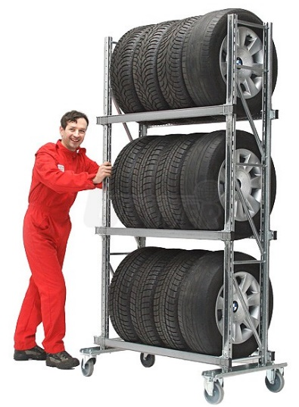
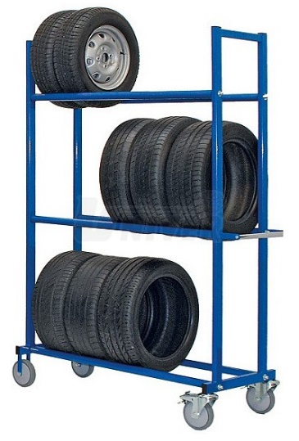
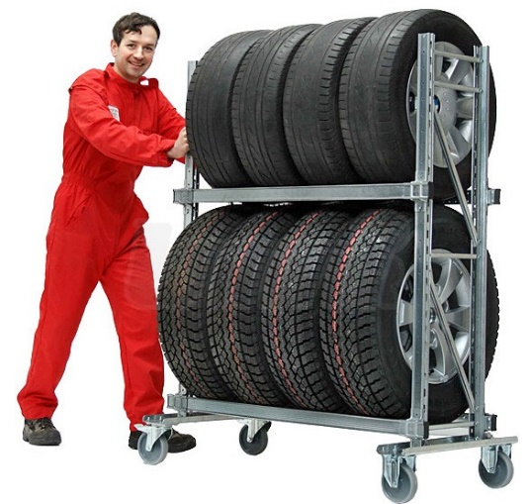
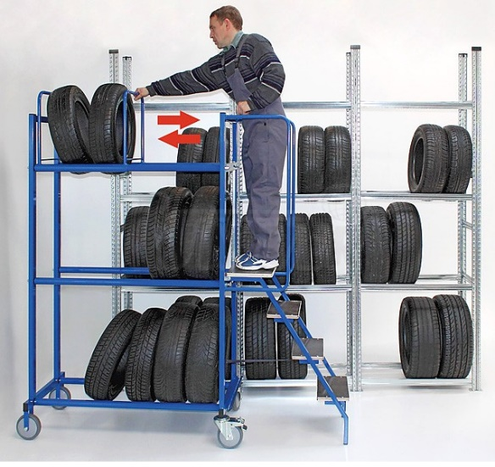
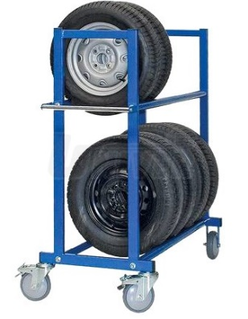
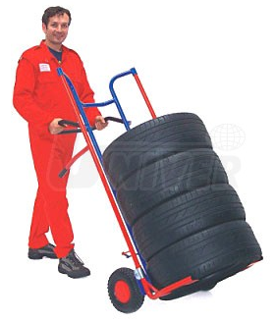

Slide 23
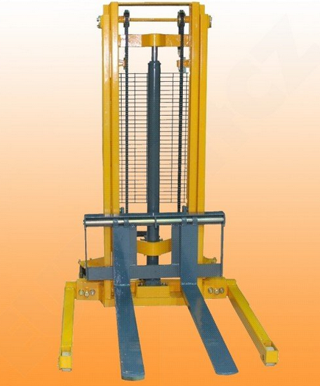
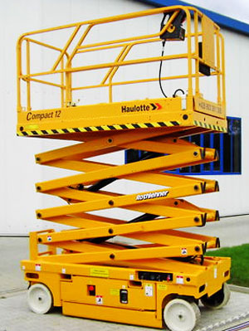
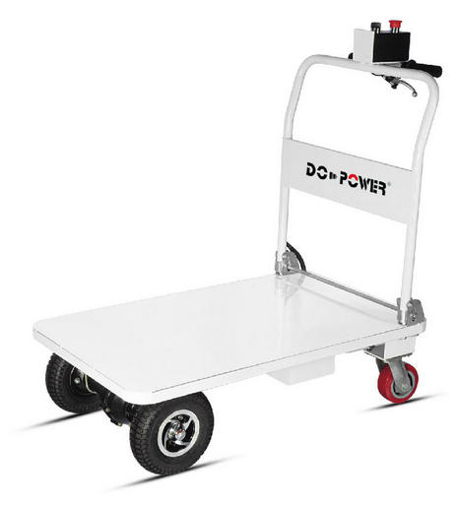
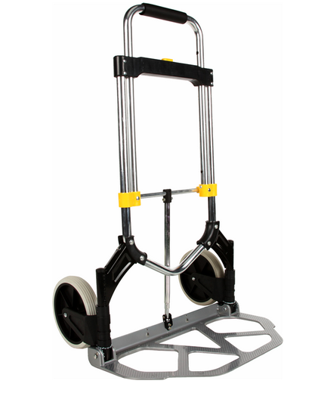

Slide 24
Expedice zboží
příprava zboží pro odeslání
naložení zboží do dopravního prostředku - zařízení pro manipulaci s výstupními a vstupními dopravními a přepravními prostředky
motorová nebo bezmotorová zařízení popsaná výše + palety, paletizátory nebo různá balicí zařízení

Slide 25
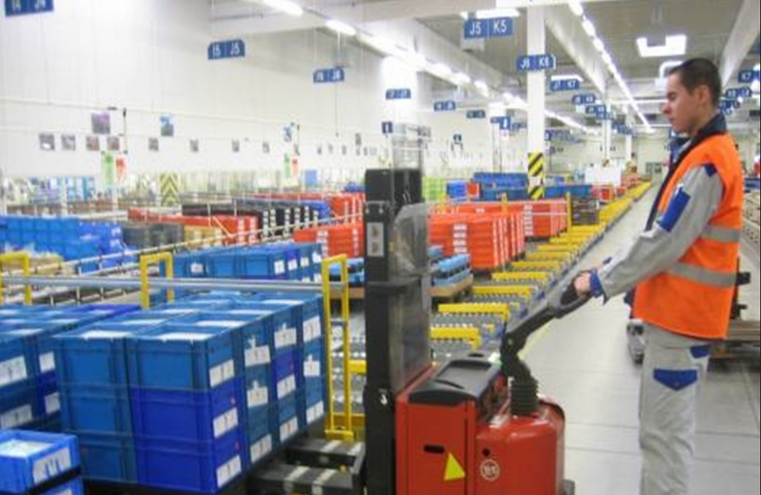

Slide 27
Shrnutí přednášky
Umíte:
Vysvětlit důvody měření a hodnocení produktivity skladových operací
Stručně charakterizovat informační zabezpečení skladových operací
Popsat manuální systémy pro manipulaci

